Slide 1
সবাইকে শুভেচ্ছা

Slide 2
পরিচিতি
পাঠ পরিচিতি
শিক্ষক পরিচিতি
শ্রেণী- 10ম
বিষয়- আকাঈদ ওফিকহ
অধ্যায়- ২য়
পাঠ- ০১
সময়- ৪০ মিনিট
তারিখ- ০৪/০৮/২০২০
মুহাম্মদ মাহবুবুর রহমান
সহকারী শিক্ষক(কম্পিউটার)
খোচাবাড়ী মোস্তাকিয়া দাখিল মাদরাসা
ফুলবাড়ী, কুড়িগ্রাম।
E-mail-mahbubtqi2@gmail.com
Mobile- 01725637480

Slide 3
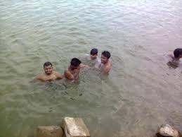
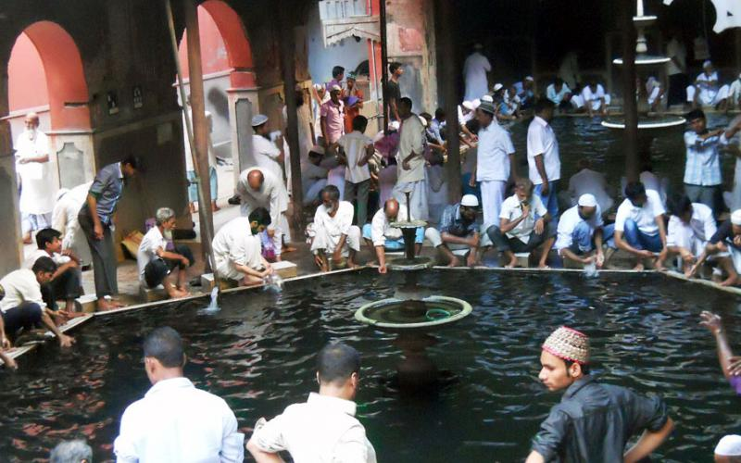
নিম্নে ছবি গুলো মনযোগ দিয়ে লক্ষ করো
নদীতে গোসল করছে
তায়াম্মুম করছে
পুকুরে অযু করছে

Slide 4
আজকের পাঠ
তাহারাত

Slide 5
পাঠ শেষে শিক্ষার্থীরা .............................................
১। তাহারাত পরিচয় ও উহার বিধান বর্ণনা করতে পারবে।
২। অযুর ফরজ সমুহ ব্যখ্যা করতে পারবে।
৩। অযু সুন্নাত সমুহ বলতে পারবে।

Slide 6
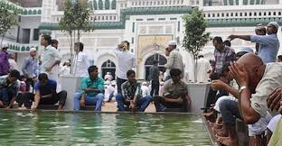
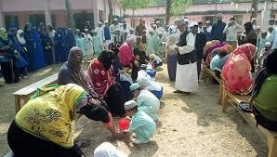
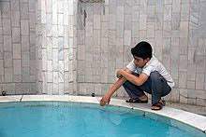
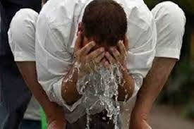
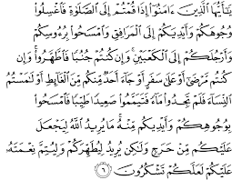
তাহারাত তথা অযুর ফরজ সমুহ
কুরানের আয়াত
২। দুই হাতের কনুসহ ধোয়া
১। সমস্ত মুখ ধোয়া
মাথা মাসেহ করা
দোন পায়ের টাকনু সহ ধোয়া

Slide 8
একক কাজ
১। তাহারাত শব্দের অর্থ কী ?
উত্তরঃ পবিত্রতা।
২। উযুর ফরজ কয়টি ?
উত্তরঃ ৪টি।

Slide 9
অযুর সুন্নত সমুহঃ
১। বিসমিল্লাহ বলে উযু শুরু করা।
২। তিন বার হাতের কব্জিসহ ধোয়া।
৩। মিসওয়াক করা।
৪। গড় গড়া করে কুলি করা।
৫। নাকে পানি দেয়া।
৬। উভয় কান মাসেহ করা।
৭। দাড়ি খেলাল করা।
৮। আংগুল সমুহ খেলাল করা।
৯। প্রতেক অংগ তিন বার ধৌত করা।

Slide 10
জোড়ায় কাজ
অযুর তিনটি সুন্নত লিখ।

Slide 11
দলীয় কাজ
অযুর ফরজ সমুহ আলোচনা কর

Slide 12
১। অযুতে মাথা মাসেহ করা কী ?
মুল্যায়ন
ক) সুন্নত
খ) ফরজ
আবার চেষ্টা করুন
আবার চেষ্টা করুন
আবার চেষ্টা করুন
উত্তর সঠিক হয়েছে
গ) মুস্তাহাব
ঘ) কোনোটি নয়
২। অযুতে দাড়ি খেলাল করা কী ?
ক) মাকরুহ
খ) মুস্তাহাব
আবার চেষ্টা করুন
আবার চেষ্টা করুন
আবার চেষ্টা করুন
উত্তর সঠিক হয়েছে
ঘ) নাযায়েজ
গ) সুন্নাত

Slide 13
বাড়ির কাজ
পবিত্রতা অর্জনের গুরুত্ব আলোকপাত কর।

Slide 14
ধন্যবাদ

